Slide 1


স্বাগতম

Slide 2
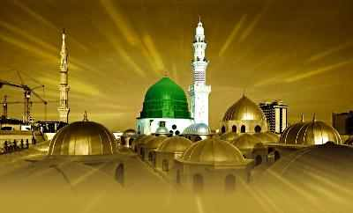
পরিচিতি
পারভীন আক্তার
সহকারী শিক্ষক
ক্যামব্রিয়ান স্কুল অ্যান্ড কলেজ, ঢাকা ।
শ্রেণি- পঞ্চম
বিষয়- ইসলাম ও নৈতিক শিক্ষা

Slide 3


১. কালেমা
৫. হজ
২. সালাত
ইসলামের স্তম্ভ
৩. যাকাত

Slide 4
১. কালেমা
৫. হজ
২. সালাত
ইসলামের স্তম্ভ
৩. যাকাত
৪.
সাওম

Slide 5

সাওম
(اﻟﺼوﻣ)
দ্বিতীয় অধ্যায়: ইবাদত

Slide 6

শিখনফল
এই পাঠ থেকে শিক্ষার্থীরা...
১। সাওম এর অর্থ কী তা বলতে পারবে
২। সাওম কাকে বলে তা লিখতে পারবে
৩। সাওম এর গুরুত্ব ব্যাখ্যা করতে পারবে।

Slide 7
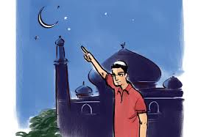
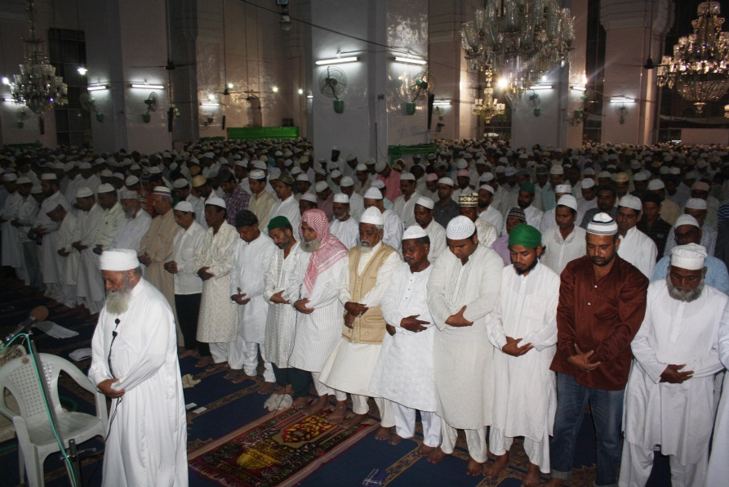
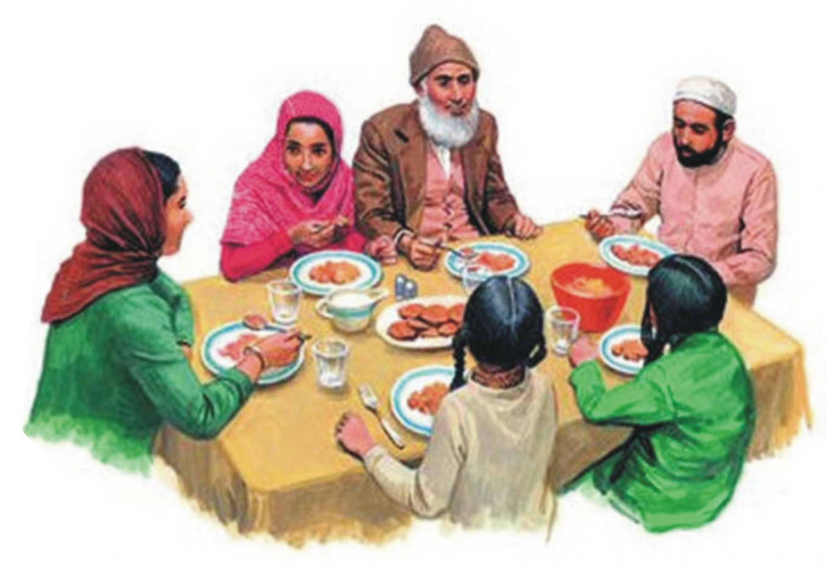
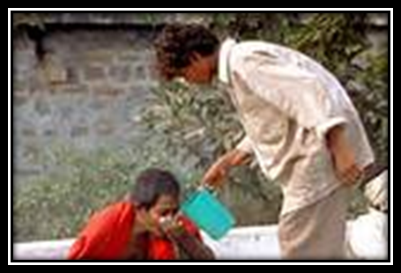
রমযানের চাঁদ
নামাজ
ইফতার
সহানুভূতি

Slide 8

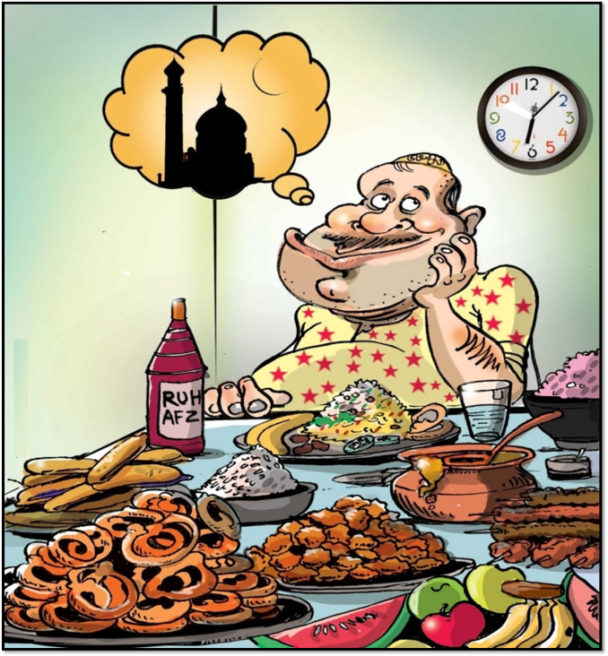
সাওম ( اﻟﺼوﻣ) একটি আরবি শব্দ
এর অর্থ-
আত্মসংযম
বিরত থাকা
সাওমকে ফারসি ভাষায় “রোযা” বলা হয়।

Slide 9


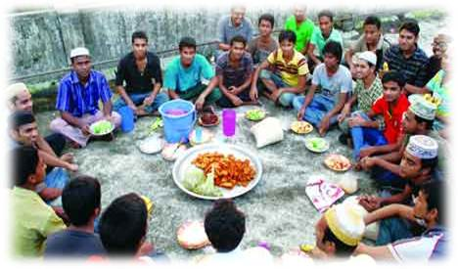
সুবহে সাদিক
সূর্যাস্ত
সাওম
সুবহে সাদিক থেকে সূর্যাস্ত পর্যন্ত পানাহার ইত্যাদি থেকে বিরত থাকা

Slide 10

সাওমের গুরুত্ব
ইসলামের পাচঁটি রুকনের মধ্যে সাওম একটি মৌলিক ইবাদত
আল্লাহ তায়ালা বলেছেন-“হে ইমানদারগণ! তোমাদের ওপর সিয়াম ফরজ করা হলো।”
(সূরা বাকারা-১৮৩)

Slide 11
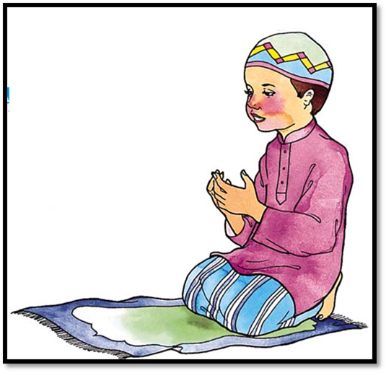
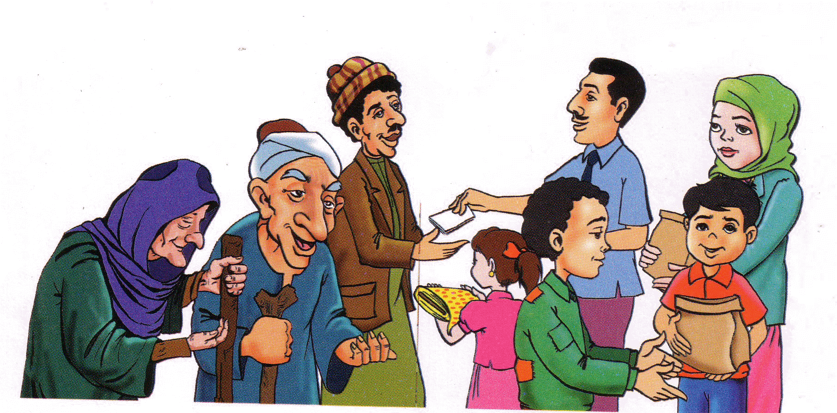
সাওম ধনী-দরিদ্র সকল মুসলমানের ওপর ফরজ ইবাদত।

Slide 12
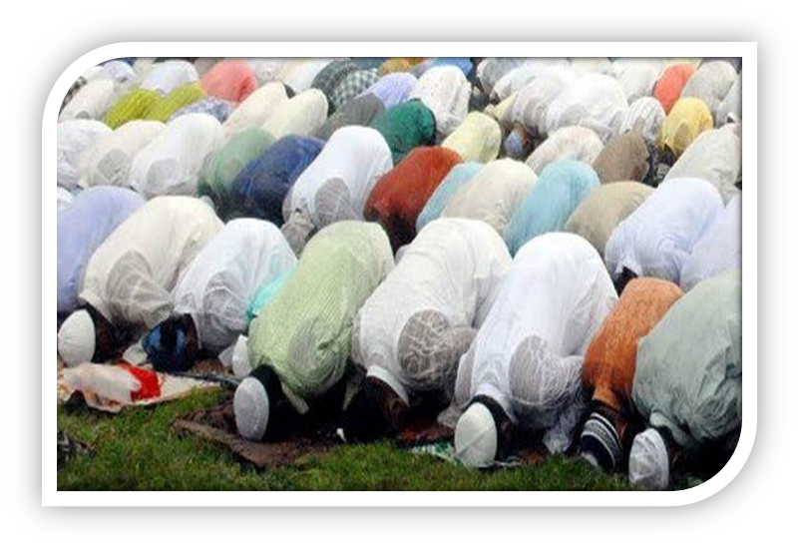
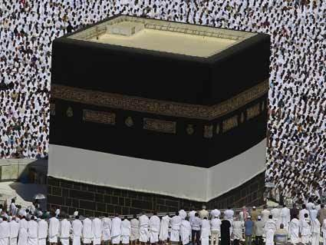



সাওম পালনের মূল উদ্দেশ্য হলো তাকওয়া অর্জন করা।
তাকওয়া মানে আল্লাহকে ভয় করা, সব রকম পাপ কাজ থেকে বিরত থাকা, সংযম অবলম্বন করা।

Slide 13
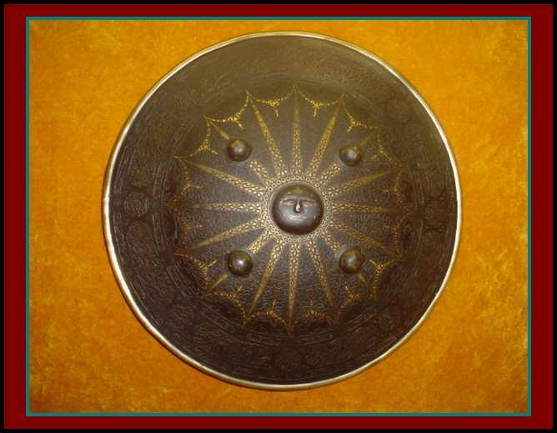
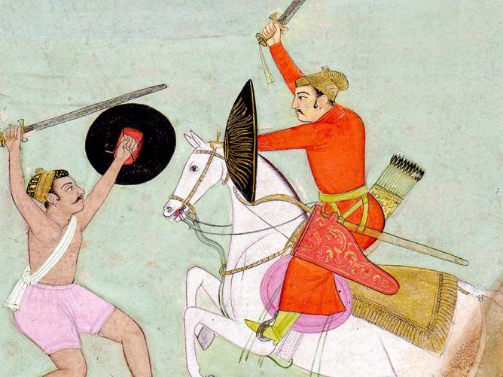

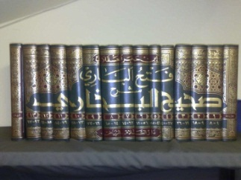
ঢাল
আত্মরক্ষায় ঢাল ব্যবহৃত হয়
সাওম হলো আত্মরক্ষা ও আত্মশুদ্ধির ঢাল, কারণ সাওম পালনের সময় পাপকর্ম ও বদভ্যাস ত্যাগ করা সহজ হয়।
রাসুল (স) বলেছেন,
“সাওম হচ্ছে ঢালস্বরূপ।”
(বুখারি শরীফ)

Slide 14

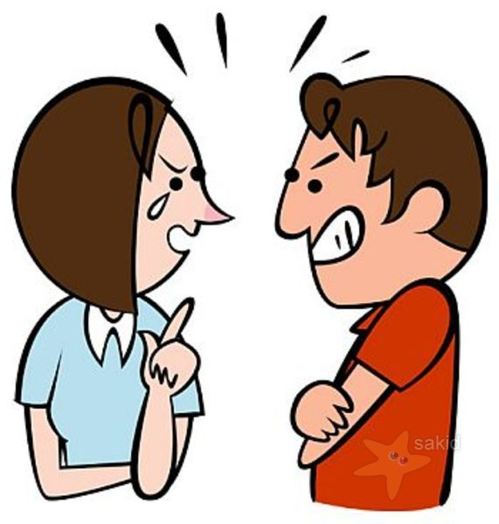

সাওম পালন উন্নত চরিত্র ও আদর্শ সমাজ গঠনে সহায়ক এবং গুরুত্বপূর্ণ ভূমিকা পালন করে।
ধুমপান করা
মিথ্যা বলা, ঝগড়া করা
পাপকাজ করা
সাওম পালনের সময় লোভ-লালসা, পাপাচার, মিথ্যাচার, ঝগড়া-বিবাদ,ত্যাগ করতে হয়।
অশ্লীল কথা ও খারাপ কাজ থেকে বিরত থাকতে হয়।

Slide 15
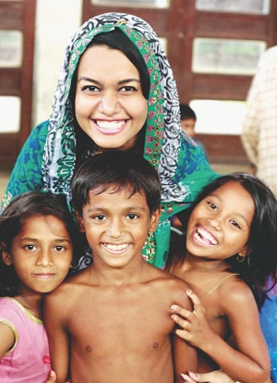
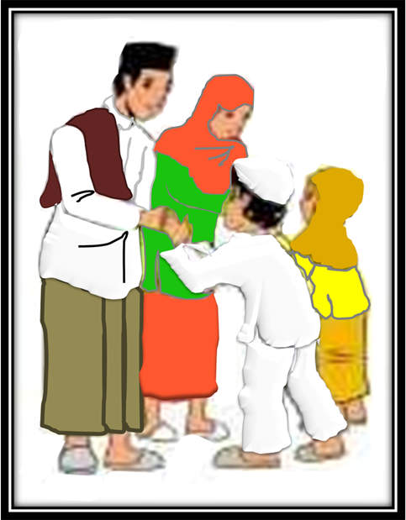
সাওম পালনের মাধ্যমে মানুষ পরস্পরের প্রতি সহানুভূতিশীল হয়ে ওঠে।
পানাহার ত্যাগের মাধ্যমে ধনীরা দরিদ্রের অনাহারে-অর্ধাহারে জীবনযাপনের কষ্ট প্রত্যক্ষভাবে এবং বাস্তবে বুঝতে পারে।

Slide 16
সাওমের মাসকে ফজিলতের দিক দিয়ে তিন ভাগে বিভক্ত করা হয়েছে।
রহমতের
মাগফিরাতের
নাজাতের
সাওম

Slide 17

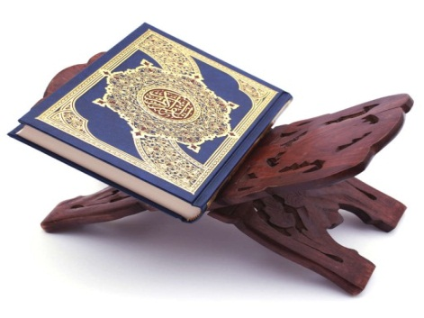
সাওম একমাত্র আল্লাহরই জন্য নিবেদিত। এর পুরস্কার স্বয়ং আল্লাহ দেবেন। আল্লাহ বলেন,
“সাওম কেবল আমারই জন্য, আমি নিজেই এর প্রতিদান দেব।”
কুরআন মজিদ
সুতরাং সাওমের গুরুত্ব, তাৎপর্য ও ফজিলত অপরিসীম।

Slide 18
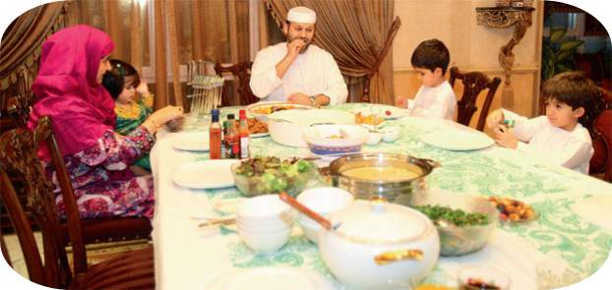
রমযানের শেষ রাতে সেহেরি খাওয়ার পর সাওম এর নিয়ত করতে হয়।
দিন শেষে সূর্য অস্ত যাওয়ার সাথে সাথে ইফতার করতে হয়।

Slide 19

তারাবির সালাত
রমযানে এশার সালাত আদায়ের পর তারাবির সালাত আদায় করতে হয়।
তারাবির সালাত বিশ রাকাআত। এ সালাত আদায় করা সুন্নত।

Slide 20

দলীয় কাজ
সাওম এর উপকারিতা দলে আলোচনা করে লেখ।

Slide 21

মূল্যায়ন
১। সাওমকে ফারসি ভাষায় কী বলা হয়?
২। তারাবির সালাত কত রাকাআত?
৩। সাওম কাকে বলে?
৪। সাওম এর মূল উদ্দেশ্য কী?
৫। সাওমের মাসকে ফজিলতের দিক দিয়ে কয় ভাগে ভাগ করা হয়েছে?

Slide 22

বাড়ির কাজ
সাওমের গুরুত্ব ও তাৎপর্য সংক্ষেপে লেখ।

Slide 23

নীতি বাক্য
সাওম ভঙ্গ হয়, নষ্ট হয় এমন কোনো কাজ করবনা, আমরা যথাযথভাবে রমযানের সাওম পালন করব।

Slide 24



